Slide 1


Жатва
Вопросы по Библии

Slide 2
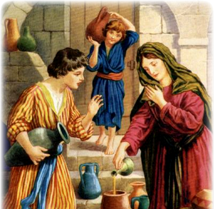
Вопрос №1
Что является основным компонентом елея?

Slide 3
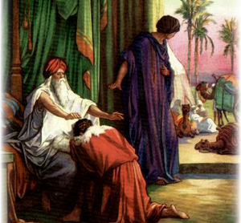
Вопрос №2
«Красное», за которое Исав продал свое первородство?

Slide 4
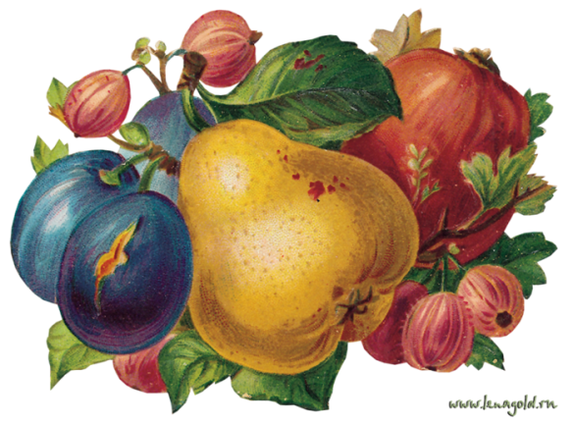
Вопрос №3
Напиток, который жители Древнего Израиля производили из различных ягод и фруктов?

Slide 5
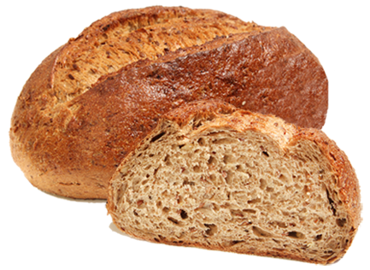
Вопрос №4
Пресный, не квашеный хлеб?

Slide 6
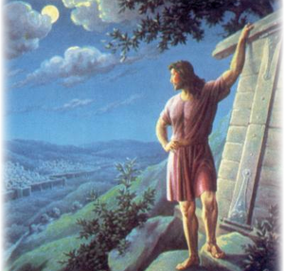
Вопрос №5
Сушеные ягоды, которые непозволительно было есть Самсону?

Slide 7
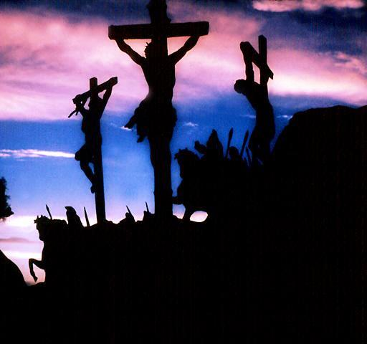
Вопрос №6
Губку, смоченную этим продуктом, один из исполнителей казни поднес к губам Иисуса?

Slide 8
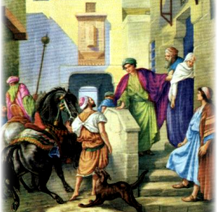
Вопрос №7
Чем рад был наполнить свое чрево блудный сын?

Slide 9
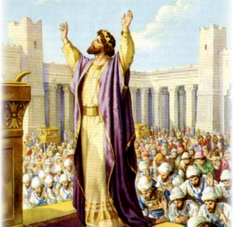
Вопрос №8
С чем Соломон сравнивал приятную речь человека?

Slide 10

Вопрос №9
Что христиане должны возлюбить чтобы возрасти во спасение?

Slide 11
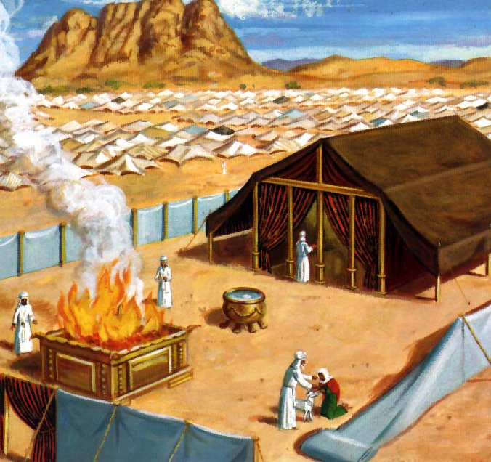
Вопрос №10
Чем должно быть приправлено хлебное приношение согласно постановлению Моисея?

Slide 12
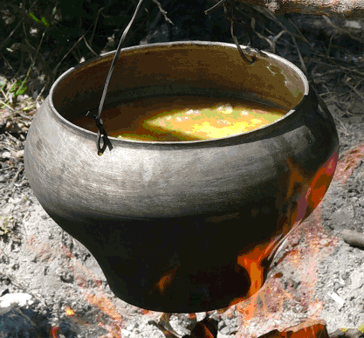
Вопрос №11
Какое блюдо Елисей сделал съедобным, высыпав в котел муки?

Slide 13
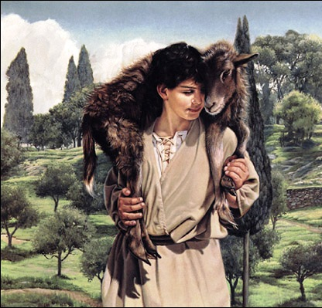
Вопрос №12
Какой кисломолочный продукт должен был отнести Давид, по повелению отца, в стан братьям?

Slide 14
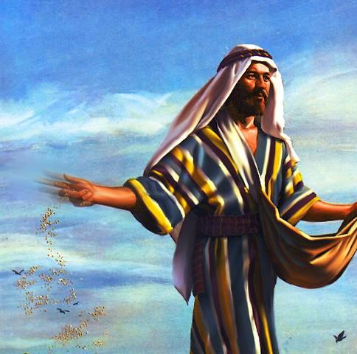
Вопрос №13
Самое мелкое зерно, применяемое в земледелии?

Slide 15
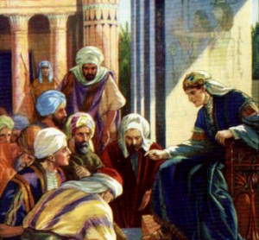
Вопрос №14
Плоды со съедобным ядром, которые 11 братьев принесли в дар Иосифу?

Slide 16
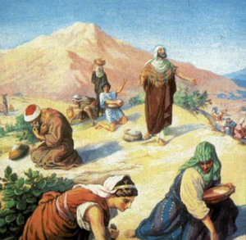
Вопрос №15
На что, по виду, была похожа манна?

Slide 17
Ответы

Slide 18
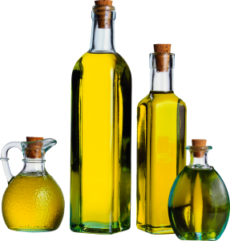
Вопрос №1
Оливковое масло
«И вели сынам Израилевым, чтобы они приносили тебе елей чистый, выбитый из маслин, для освещения, чтобы горел светильник во всякое время» (Исход 27:20)

Slide 19
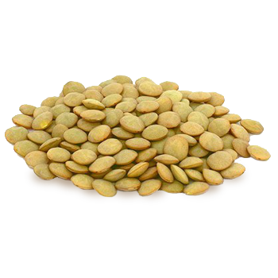
Вопрос №2
Чечевичная похлебка
«И дал Иаков Исаву хлеба и кушанья из чечевицы; и он ел и пил, и встал и пошел; и пренебрег Исав первородство.» (Бытие 25:34)

Slide 20
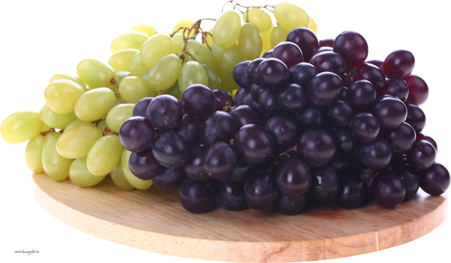
Вопрос №3
Вино
«Ной начал возделывать землю и насадил виноградник» (Бытие 9:20)

Slide 21
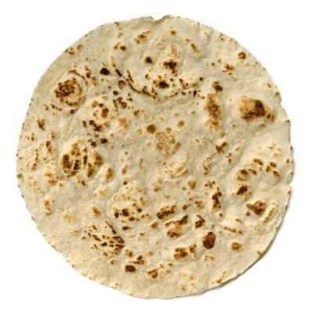
Вопрос №4
Опреснок
«Посему станем праздновать не со старою закваскою, не с закваскою порока и лукавства, но с опресноками чистоты и истины»
(1 Кор. 29:20)

Slide 22
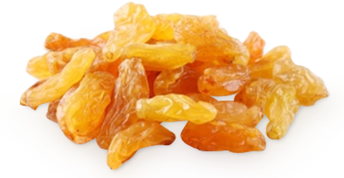
Вопрос №5
Изюм
«…пусть не ест ничего, что производит виноградная лоза»
(Книга Судей 13:14)

Slide 23
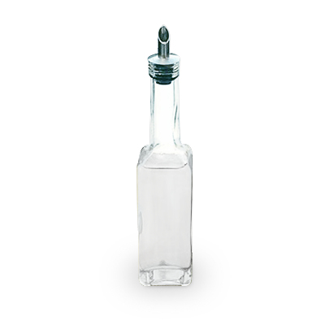
Вопрос №6
Уксус
«А один побежал, наполнил губку уксусом и, наложив на трость, давал Ему пить»
(Марка 15:36)

Slide 24
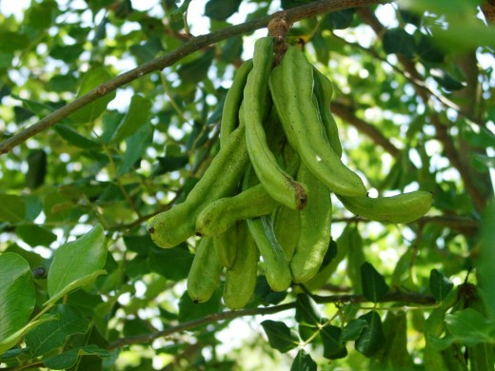
Вопрос №7
Рожки
«… и он рад был наполнить чрево свое рожками, которые ели свиньи, но никто не давал ему.»
(Луки 15:16)

Slide 25
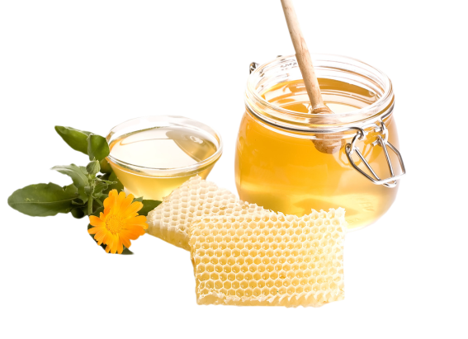
Вопрос №8
Мёд
«Приятная речь - сотовый мед, сладка для души и целебна для костей.»
(Притчи 16:24)

Slide 26
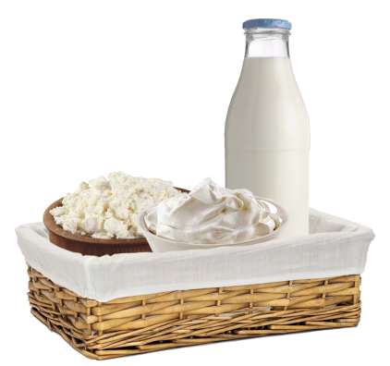
Вопрос №9
Чистое словесное молоко
«…как новорожденные младенцы, возлюбите чистое словесное молоко, дабы от него возрасти вам во спасение»
(1 Петра 2:2)

Slide 27
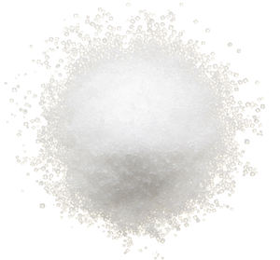
Вопрос №10
Соль
«Всякое приношение твое хлебное соли солью, и не оставляй жертвы твоей без соли завета Бога твоего: при всяком приношении твоем приноси соль» (Левит 2:13)

Slide 28
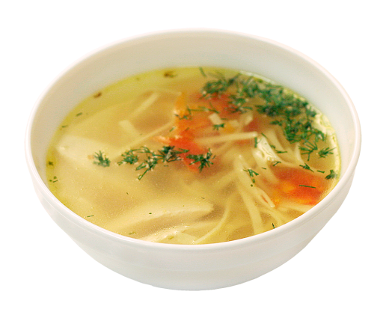
Вопрос №11
Похлебка
«И всыпал ее в котел и сказал Гиезию: наливай людям, пусть едят. И не стало ничего вредного в котле. »
(4 Царств 4:41)

Slide 29
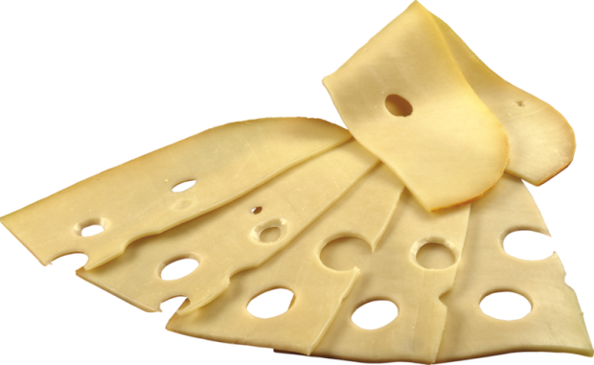
Вопрос №12
Сыр
«…а эти десять сыров отнеси тысяченачальнику и наведайся о здоровье братьев и узнай о нуждах их»
(1 Царств 17:18)

Slide 30
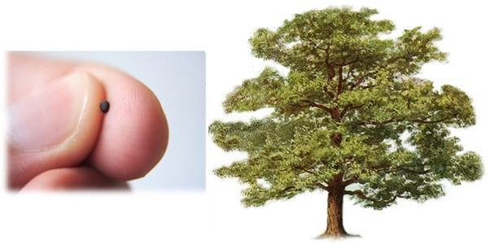
Вопрос №13
Горчичное зерно
«Оно - как зерно горчичное, которое, когда сеется в землю, есть меньше всех семян на земле»
(Марка 4:31)

Slide 31
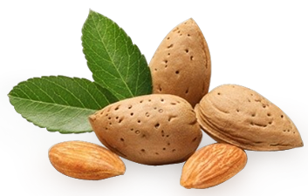
Вопрос №14
Орехи
«…возьмите с собою плодов земли сей и отнесите в дар тому человеку несколько бальзама и несколько меду, стираксы и ладану, фисташков и миндальных орехов»
(Бытие 43:11)

Slide 32
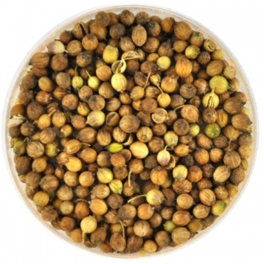
Вопрос №15
Кориандровое семя
«И нарек дом Израилев хлебу тому имя: манна; она была, как кориандровое семя, белая, вкусом же как лепешка с медом. »
(Исход 16:31)

Slide 33
Результаты?

